Slide 1
«Наследование признаков при моногибридном, дигибридном и полигибридном скрещивании. Взаимодействие между генами. Пенетрантность и экспрессивность генов»
ГОСДАРСТВЕННОЕ БЮДЖЕТНОЕ ПРОФЕССИОНАЛЬНОЕ ОБРАЗОВАТЕЛЬНОЕ УЧРЕЖДЕНИЕ
КУРГАНСКИЙ БАЗОВЫЙ МЕДИЦИНСКИЙ КОЛЛЕДЖ
Преподаватель : Альгина М.С.

Slide 2
План
Законы Менделя. Наследование физиологических признаков.
Взаимодействие генов
Пенетрантность и экспрессивность

Slide 3
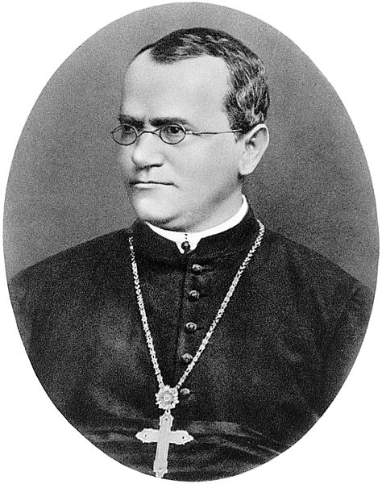
1.Законы Менделя. Наследование физиологических признаков
Г. Мендель (1822 – 1884)

Slide 4
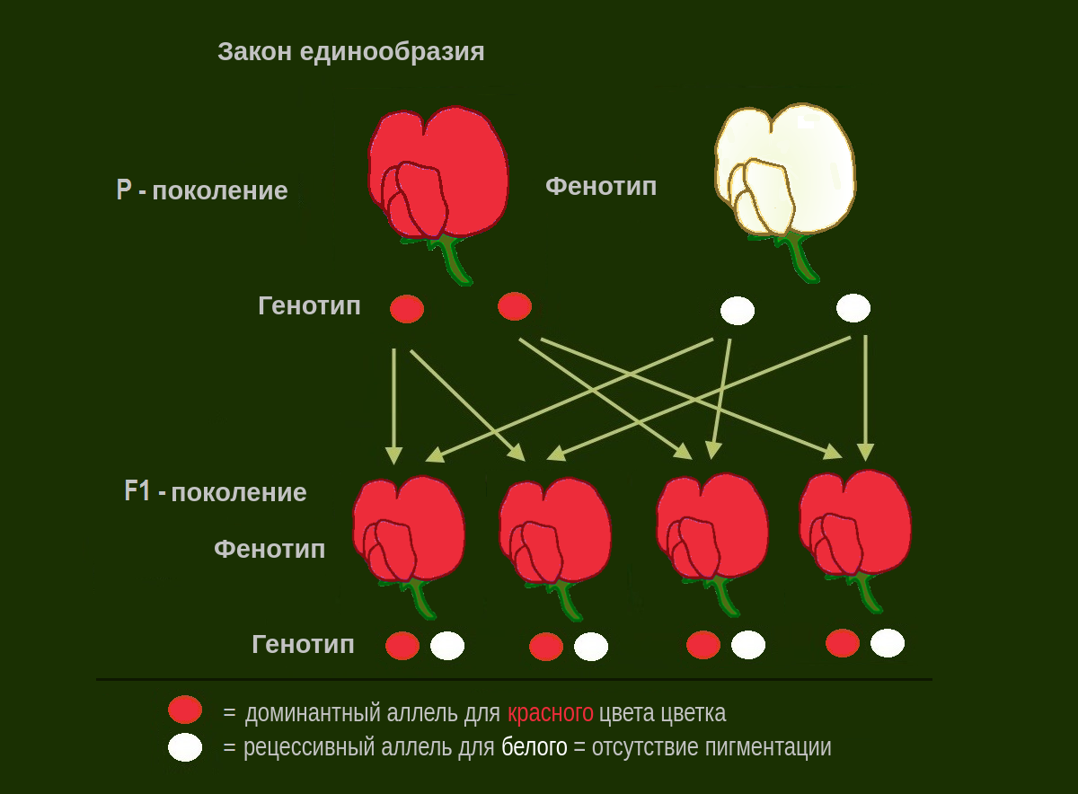

Slide 5
Чистые линии- группа организмов, имеющих некоторые признаки, которые полностью передаются потомству в силу генетической однородности всех особей.
Моногибридное скрещивание- скрещивание особей отличающихся только по одной паре альтернативных признаков.
Дигибридное скрещивание- скрещивание особей отличающихся по двум парам альтернативных признаков.
Полигибридное скрещивание - скрещивание особей отличающихся по нескольким парам альтернативных признаков.

Slide 6
Доминантный признак –признак проявляющийся в первом поколении при скрещивании
Рецессивный признак – признак не проявляющийся при скрещивании в первом поколении
P – лат. Parents – родители.
F₁,F₂ – лат. Filia –дети, поколение.
А – доминантный ген.
а – рецессивный ген.
♂ - мужская особь.
♀ - женская особь.
Х – скрещивание гамет.
G - гамета (половая клетка).
АА- доминатная гомозигота аа-рецессивная гомозигота Аа-гетерозигота

Slide 7
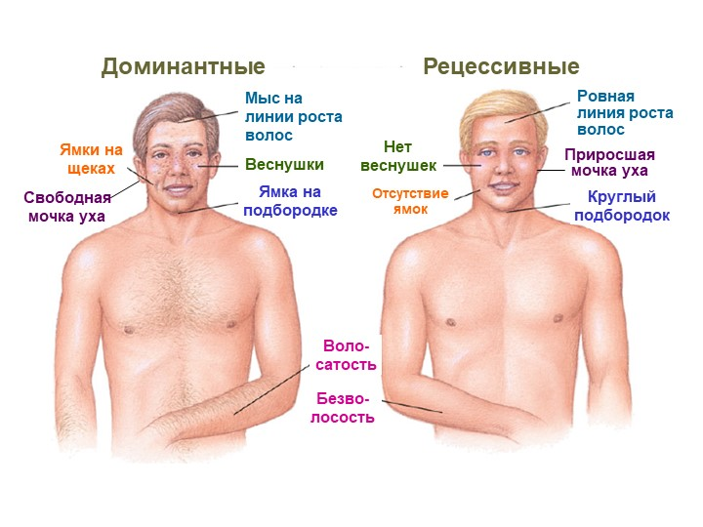

Slide 8
Первый закон Менделя
При скрещивании двух гомозиготных организмов, относящихся к разным чистым линиям и отличающихся друг от друга по одной паре альтернативных проявлений признака, всё первое поколение гибридов (F1) окажется единообразным и будет нести проявление признака одного из родителей.

Slide 9
Задача
Женщина с темными волосами, родители которой имели темные волосы. Вышла замуж за светловолосого мужчину. Какой генотип и фенотип будет у детей в этом браке.
Решение
Дано: P ♀ АА х ♂аа
А – тёмные волосы g = А а
а – светлые волосы F₁ = Аа; Аа; Аа; Аа – по фенотипу
все тёмноволосые, все одинаковые
F_{1 _-?} по генотипу – все гетерозиготы.

Slide 10
Второй закон Менделя
Закон расщепления устанавливает распределе­ние доминантных и рецессивных признаков среди потомства в определенном числовом соотношении.
При расщеплении двух гетерозигот во II поколении появляется особь с рецессивным признаком, занимающая ¼ от всего поколения.
Условие: скрещиваются два гетерозиготных организма.

Slide 11
Задача
Женщина с темными волосами, отец которой имел светлые волосы, вышла замуж за темноволосого мужчину, мать которого была светловолосой. Какой генотип и фенотип у детей ожидать в этом браке.
Решение
Дано:
А – тёмные волосы P= ♀ Аа х ♂ Аа
а – светлые волосы g = А А
а а
F - ? F₁ = АА, Аа; Аа; аа
Ответ: По фенотипу: 3 тёмноволосых, 1 светловолосый.
По генотипу 1 гомозиготный: 2 гетерозиготных: 1 гомозиготный.

Slide 12
Третий закон Менделя
  При скрещивании гибридов 1 поколения, отличающихся по двум парам признаков, признаки не смешиваются и передаются независимо друг от друга.
  Условие: гены отличающиеся за эти признаки находятся в разных хромосомах.

Slide 13
Задача
Женщина темноволосая и кареглазая, мать которой была светловолосой и голубоглазой, вышла замуж за дигетерозиготного темноволосого и кареглазого мужчину. Определите генотип и фенотип детей в этом браке.
Решение
Дано:
А – тёмные волосы P = ♀ АаВв х ♂ АаВв
а – светлые волосы Решётка Пеннета (в ней указаны типы
В – карие глаза гамет и возможные генотипы детей)
в – голубые глаза F₂

Slide 14
Р2 ♀АаВв х ♂АаВв
 | АВ | Ав | аВ | ав
АВ | ААВВ темн. вол. карие глаза | ААВв темн. вол. карие глаза | АаВВ Темн. Вол. Карие глаза | АаВв Темн. Вол. Карие глаза
Ав | ААВв Темн. Вол. Карие глаза | ААвв Темн. Вол. Голубые глаза | АаВв Темн. Вол. Карие глаза | Аавв Темн. Вол. Голубые глаза
аВ | АaВВ Темн. Вол. Карие глаза | АаВв Темн. Вол. Карие глаза | ааВВ Светл. Вол. Кар. Гл. | ааВв свет. Вол. Кар. Гл.
ав | АаВв Темн. Вол. Карие глаза | Аавв тем. Вол. Гол. Гл. | ааВв Свет. Вол. карие. Гл. | аавв Свет. Вол. Гол. глаза

Slide 15
Во II поколении будут генотипы:
А_ В_ - 9 тёмноволосых с карими глазами.
А_ вв – 3 тёмноволосых с голубыми глазами.
ааВ_ - 3 светловолосых с карими глазами.
аавв – 1 светловолосый с голубыми глазами.
По фенотипу расщепление: 9:3:3:1

Slide 16
Анализирующее скрещивание
Для установления гомозиготности или гетерозиготности организмов. Г. Мендель скрещивал особи с неизвестным генотипом и организм с гомозиготной рецессивной аллелью.
Если доминантная особь гомозиготна, то расщепление не будет и все потомки единообразны.
P♀ А А х ♂ аа
g А а
F₁ Аа, Аа, Аа, Аа
Но если неизвестная особь – гетерозиготна, то произойдёт расщепление 1:1 по фенотипу и по генотипу
P♀ А а х ♂ аа
g А а а
F₁ Аа, Аа, аа, аа
Применяется анализирующее скрещивание в животноводстве и растениеводстве для селекции и выбора производителя.

Slide 17
Взаимодействие между генами
Взаимодействие между аллельными генами
-Полное доминирование
Один из признаков доминантный и полностью перекрывает другой, проявляясь полностью.
-Неполное доминирование
Доминатный признак не полностью подавляет рецессивный и образует промежуточный вариант (курчавые +прямые волосы= волнистые)
-Сверхдоминирование
большая степень выраженности признака у гетерозиготных организмов гибридов I поколения. (гетерозис)
-Кодоминирование
проявление в признаке сразу 2х аллельных доминантных генов. (наследование групп крови по системе АВ0)

Slide 18
2. Взаимодействие неаллельных генов
Комплиментарность:
один неаллельный ген дополняет другой, проявляясь в новом качестве.
Эпистаз: развитие признака; одним геном подавляется действие другого неаллельного гена
Доминантный эпистаз действие подавляется доминантным геном
Рецессивный эпистаз (криптомерия) развитие признака; одним геном подавляется действие другого неаллельного в рецессивном состоянии гена
Полимерия количественные признаки определяются количеством доминантных неаллельных генов. Пример наследование цвета кожи. За наследование цвета кожи отвечают сразу несколько аллелей генов, и чем больше доминантных вариантов, тем темнее цвет кожи. А1А1А2А2А3А3-самая темная а1а1а2а2а3а3- самая светая

Slide 19
Плейотропия-явление, при котором ген может влияет на развитие сразу нескольких фенотипических признаков.
Первичная плейотропия - ген одновременно проявляет множественное действие. Пример синдром Марфана, альбинизм.
Вторичная плейотропия -имеется одно первичное фенотипическое проявление гена, которое обусловливает проявление вторичных признаков (муковисцидоз, серповидноклеточная анемия)

Slide 20
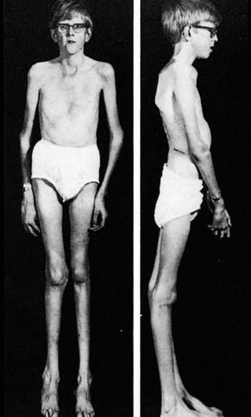
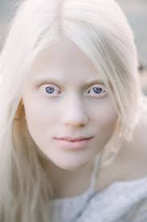
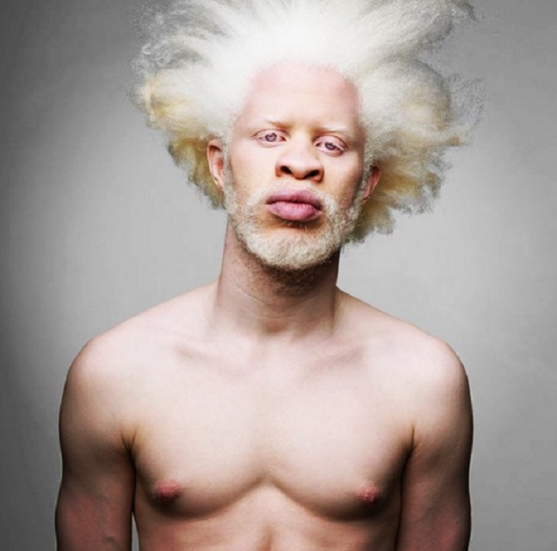
Плейотропное действие генов
Множественное действие гена , когда он влияет на развитие нескольких признаков.
Альбинизм
Синдром Марфана

Slide 21
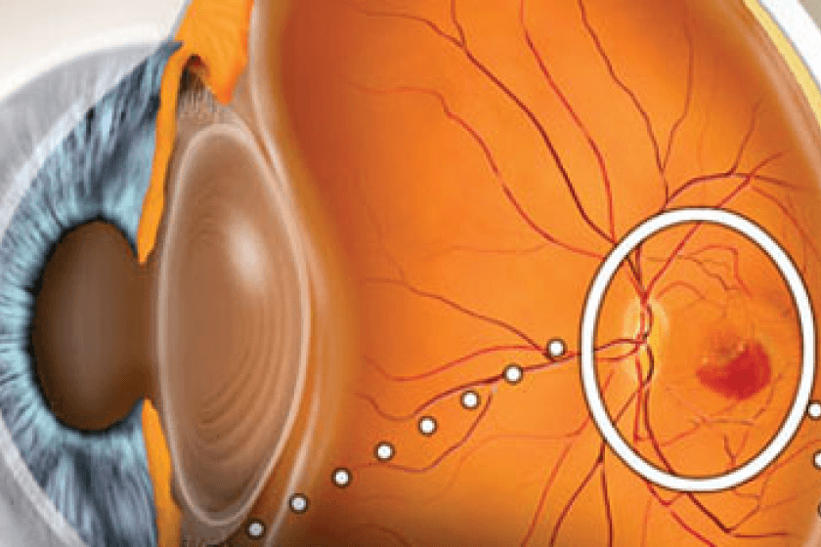
Пенетрантность – вероятность фенотипического проявления признака при наличии соответствующего гена. Пример, возрастная макулодистрофия, наличие определенных генов, могут повышать вероятность этого заболевания, но так же определенную роль играют образ жизни, вредные привычки (главным образом курение), особенности питания.

Slide 22
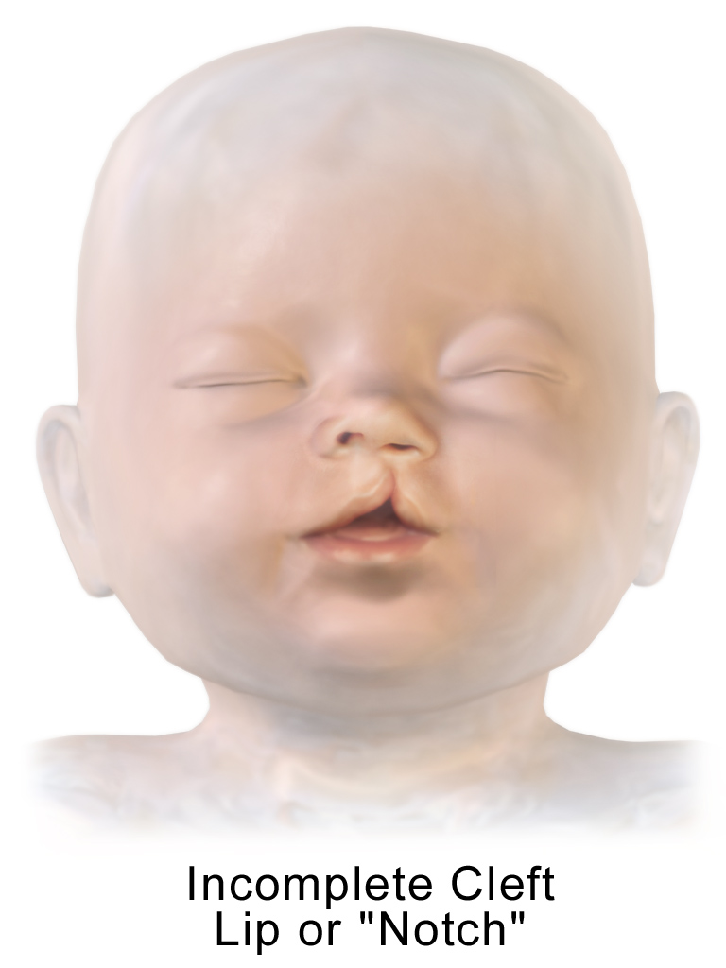
Экспрессивность – степень фенотипического проявления аллеля.
Синдром Ван-дер-Вуде - это заболевание, которое влияет на развитие лица, в частности заячьей губы волчьей пасти или и того, и другого.
Эта вариация может варьироваться настолько широко, что некоторые люди не знали, что они обладают генотипом для этого состояния, до тех пор, не были проведены результаты лабораторного исследования.

Slide 23
Спасибо за внимание!

